Slide 1
«Буква Е в начале слова.» 1 класс
Учитель начальных классов
МОБУ «ООШ с. Ивановки»
МО «Енотаевский район»
Боброва И.В.

Slide 2
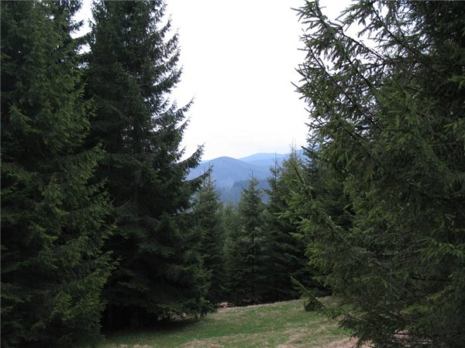

Slide 3
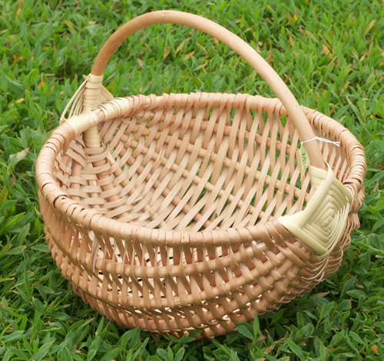
а
я
о
ё
э
е
у
ю

Slide 4
е

Slide 5
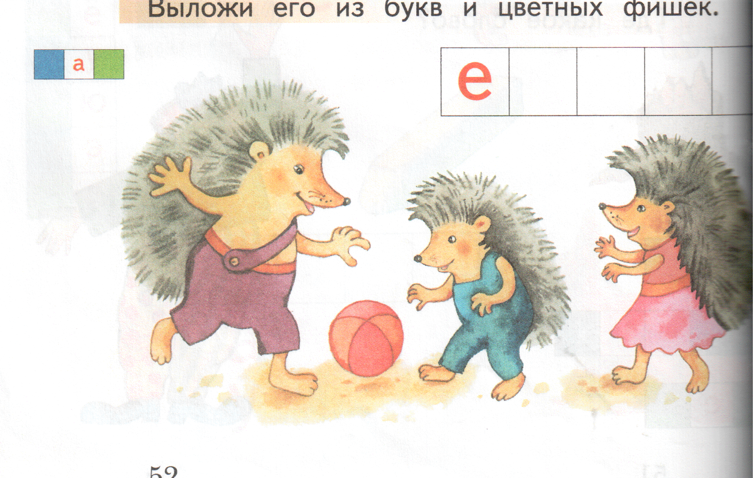

Slide 6
е
Сид…л мой зяблик в кл…тке
И зёрнышки кл…вал,
И, как в л…су на в…тк…,
Всё п…л и расп…вал.
е
е
е
е
е
е
е

Slide 7
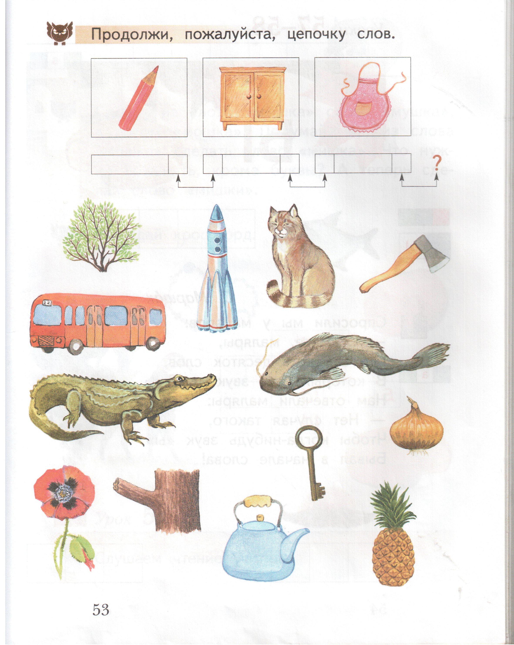

Slide 8
http://go.mail.ru/search_images?q=+%D0%BA%D0%B0%D1%80%D1%82%D0%B8%D0%BD%D0%BA%D0%B0++%D0%B5%D0%BB%D0%BE%D0%B2%D1%8B%D0%B9+%D0%BB%D0%B5%D1%81#urlhash=6811008629345796128
http://go.mail.ru/search_images?q=%D0%BA%D0%B0%D1%80%D1%82%D0%B8%D0%BD%D0%BA%D0%B0+%D0%BA%D0%BE%D1%80%D0%B7%D0%B8%D0%BD%D0%BA%D0%B0&us=19&usln=1&usstr=+%D0%BA%D0%B0%D1%80%D1%82%D0%B8%D0%BD%D0%BA%D0%B0++%D0%BA%D0%BE%D1%80%D0%B7%D0%B8%D0%BD%D0%BA%D0%B0&hasnavig=0#urlhash=1930407393542756695

